Slide 1
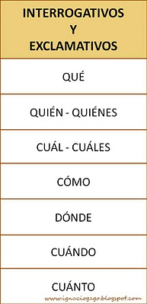
PRONOMBRES

Slide 2
Algunos ejemplos de Pronombres exclamativos
Dime qué hora es.
Me pregunto quién habrá apagado la luz.
No recuerdo cuál es tu apellido.
No sé cómo has llegado hasta aquí.
A ver si Pedro sabe dónde está María.
Desconozco cuándo nos toca.
Dime cuánto te ha costado.

